Slide 1
职教高考新实践基础篇·
数学
主 编 沈栩竹 唐 平

Slide 2
01
考纲要求
目 录
02
知识梳理
03
典型例题
04
真题感知
05
金榜通关

Slide 3
4.3
对 数

Slide 4
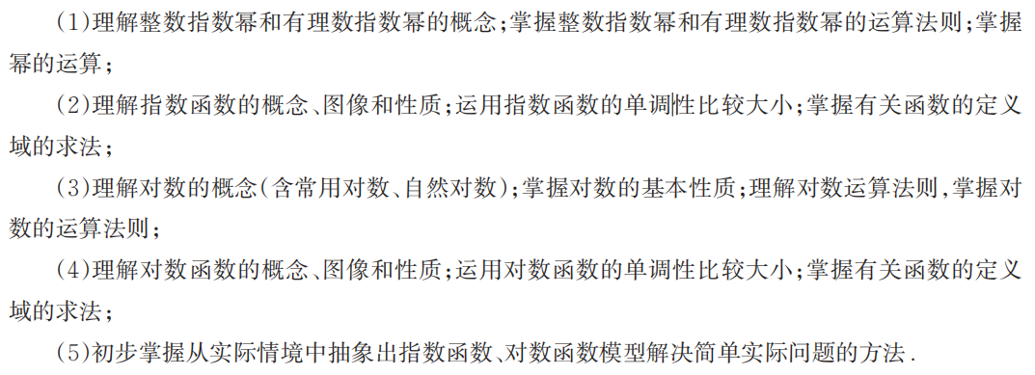

Slide 5
一、对数的概念
1.真数

Slide 6
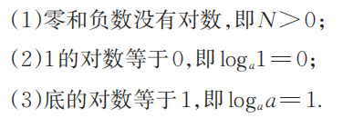
2.对数log_{a}N (a>0且a≠1)的性质

Slide 7
3.两种特殊的对数

Slide 8
4.对数式与指数式的互化

Slide 9
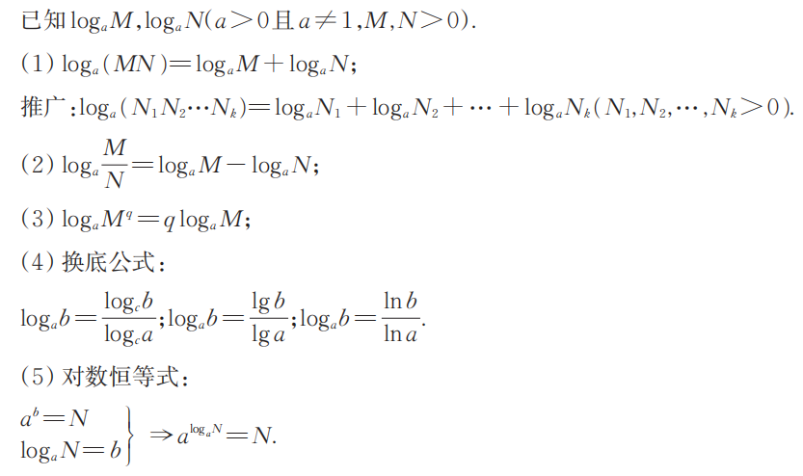
二、对数的运算性质

Slide 10
考点一 对数的概念

Slide 11
B

Slide 12
考点二 指数式与对数式互化

Slide 13
考点三 对数的运算
A

Slide 15
B

Slide 16
C

Slide 17
一、选择题
B

Slide 18
B

Slide 19
B

Slide 20
D

Slide 21
D

Slide 22
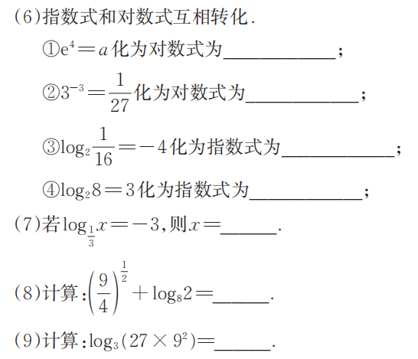
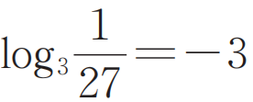
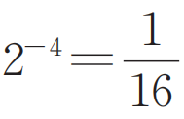
二、填空题

Slide 23
27

Slide 25
7

Slide 26
三、解答题

Slide 29
感谢收看

